Slide 1






ОТЧЕТ ПО УСТОЙЧИВОМУ РАЗВИТИЮ

Slide 2

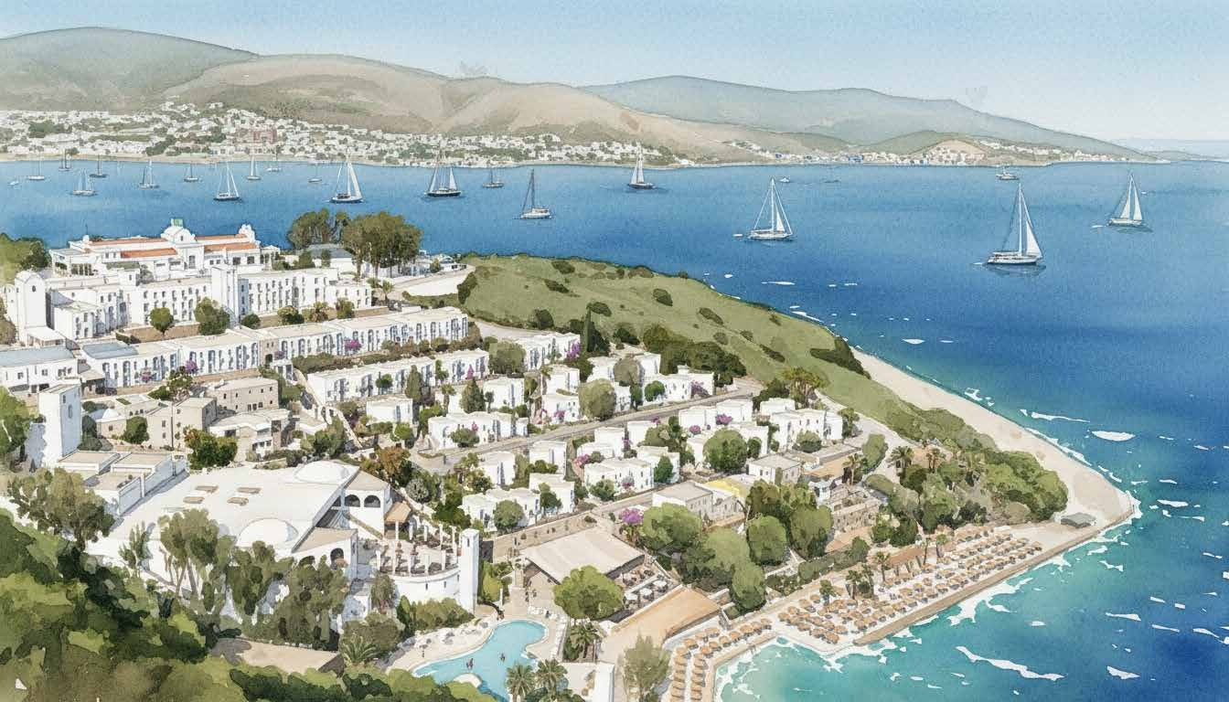

О докладе
НАШ ПОДХОД К УСТОЙЧИВОМУ РАЗВИТИЮ
В Başka Resort Bodrum принципы устойчивого развития составляют неотъемлемую часть всей нашей деятельности.
Наш основной подход основывается на сохранении природных ресурсов, уменьшении отходов, поддержке местных ценностей, обеспечении равных возможностей, содействии уважению к труду и вкладе в общество.
Все процессы управляются в соответствии с принципами эффективности, ответственности и устойчивого развития.
Существенные изменения начинаются с малых решений, которые мы принимаем ежедневно.

Slide 3
Сообщение от верхнего руководства
В Başka Resort Bodrum устойчивое развитие является основой нашей деятельности.
Наша цель заключается в создании бизнес-модели, которая уважает природу, осознанно и эффективно использует ее ресурсы, а также увеличивает ценность географического положения. Наш подход к устойчивому развитию основывается на понимании ответственного туризма, который защищает и улучшает не только настоящее, но и будущее.
В Başka Resort Bodrum устойчивое развитие является не просто целью, а основой нашей управленческой философии.
Alper Argun
Генеральный директор Башка Резорт в Бодруме

Slide 4
Сообщение от верхнего руководства
Внедряя принципы устойчивого развития во все сферы нашей деятельности, мы усиливаем межведомственную гармонию, эффективность и оперативный контроль.
Мы трансформируем концепцию устойчивого развития в измеримую, отслеживаемую и постоянно улучшаемую систему управления.
В то же время мы придаем первостепенное значение увеличению ценности нашего региона, поддерживая местную занятость и сохраняя уникальное природное наследие Бодрума.
Mahmut Cakmakci
Заместитель генерального директора курорта Başka в Бодруме

Slide 5
Отчет по устойчивому развитию
КАЧЕСТВО И ДОЛГОВЕЧНОСТЬ
Устойчивое развитие представляет собой совокупность ценностей, которые мы формируем и поддерживаем совместно.
Мы интегрируем устойчивое развитие в нашу корпоративную культуру на всех уровнях, основываясь на данных, обучении и строгой операционной дисциплине.
НАШЕ ВИДЕНИЕ
Стать образцовым курортом, интегрируя принципы устойчивого развития во все аспекты своей деятельности, делая это естественным образом ведения бизнеса.
НАША МИССИЯ
Предложить бизнес-модель, которая охраняет природные ресурсы, сохраняет местные ценности и вовлекает в этот процесс сотрудников и гостей.
Уважение к природе, ценность культуры и ответственность за будущее.

Slide 6

Наши политики
ОХРАНА ОКРУЖАЮЩЕЙ СРЕДЫ И ПРИРОДНЫХ РЕСУРСОВ
Потребление энергии и воды контролируется, анализируется и оптимизируется в соответствии с принципами эффективности.
В ландшафтном дизайне предпочтение отдается видам растений, адаптированным к данному региону и требующим минимального объема воды.
Гармония с природой представляет собой ключевой принцип устойчивого развития.
УПРАВЛЕНИЕ ОТХОДАМИ И СНИЖЕНИЕ ОТХОДОВ
Сокращается объем образования отходов, а сортировка осуществляется непосредственно на месте их образования.
Пищевые отходы находятся под контролем и минимизируются.
Предотвращение образования отходов является первым шагом к охране окружающей среды.

Slide 7

Наши политики
УСТОЙЧИВЫЕ ПОКУПКИ
Предпочтение отдается местным производителям и экологически чистым товарам.
Процессы закупок осуществляются с учетом влияния на окружающую среду и производственные процессы.
СОЦИАЛЬНАЯ ОТВЕТСТВЕННОСТЬ И ЛОКАЛЬНЫЕ ЦЕННОСТИ
Поддержка местных производителей оказывается, при этом приоритет отдается местной занятости и сохраняется региональная культура.
Впечатления гостей формируются на основе местных ценностей.
Мы не гости на этой земле, а её хранители.
ЗАЩИТА ДЕТЕЙ И БЕЗОПАСНЫЙ ТУРИЗМ
Для детей и всех гостей создается безопасная и контролируемая среда. Безопасность является ключевым аспектом нашего подхода к устойчивому развитию.

Slide 8

Наши политики
БЛАГОПОЛУЧИЕ И ОБРАЗОВАНИЕ ПЕРСОНАЛА
Поддерживаются образование, равенство и профессиональный рост сотрудников.
Обучение принципам устойчивого развития осуществляется во всех подразделениях.
Устойчивое развитие начинается с человека.
УЧАСТИЕ ГОСТЕЙ И УВЕЛИЧЕНИЕ ОСВЕДОМЛЕННОСТИ
Гости играют активную роль в нашем подходе к устойчивому развитию.
В процессе пребывания предоставляется информация о ресурсах, местной культуре и экологических ценностях.
Гости получают консультации, информацию и участвуют в процессе.
Ваши решения оказывают влияние на природу.

Slide 9

Наши приложения
ТЕХНИЧЕСКОЕ ОБСЛУЖИВАНИЕ
В настоящее время реализуются проекты по переходу на светодиодное освещение.
Проводятся работы по аэрации.
Регулярное техническое обслуживание способствует предотвращению потерь энергии и воды.
Неисправности и протечки устраняются незамедлительно.
Услуги по очистке помещений
Процесс очистки выполняется с применением достаточного объема воды и моющего средства.
Внедряются регламентированные процедуры уборки.
Пищевые продукты и напитки
Использование одноразового пластика уменьшается, а применение пластиковых соломинок сведено к минимуму.
Осуществляется мониторинг потребления продукции и расходных материалов.

Slide 10
Наши приложения
КУХНЯ
Применяются местные и сезонные продукты.
Внедряются методы уменьшения пищевых отходов.
Продукция оценивается наивысшим образом.
В этом контексте:
Фрукты и продукты их переработки находят применение в разнообразных рецептах.
Пищевые отходы рассматриваются как ресурс, подходящий для повторного использования.
В рамках мероприятий по борьбе с инвазивными видами предполагается добавить в меню блюда из рыбы-льва.
СЛУЖЕБНОЕ ОБСЛУЖИВАНИЕ
Внедрена система утилизации отходов.
Правильный выбор химических веществ и применение соответствующих систем дозирования способствуют снижению негативного воздействия на окружающую среду и увеличению эффективности использования воды и химикатов.

Slide 11
Наши приложения
Сатиновая Альма
Предпочтение отдается местным поставщикам.
Осуществляется экологически ответственный отбор продукции; предпочтение отдается товарам в крупной упаковке для уменьшения отходов; закупки у местных производителей и приобретение продукции у женщин-предпринимателей способствуют поддержке местных сообществ.
ДЕПО - БАЗА ХРАНЕНИЯ
Внедрена система FIFO (First In, First Out — первый пришёл, первый ушёл). Это обеспечивает контроль за сроками годности и предотвращает потери и отходы продукции.
Вся продукция хранится в условиях, соответствующих установленным температурным стандартам, что минимизирует потери продукции из-за нагрева.
Оптимальный ассортимент, минимальные отходы.

Slide 12
Наши приложения
Человеческие ресурсы
Поддерживается локальная занятость.
Проводятся учебные занятия.
Предпринимаются шаги для содействия трудоустройству женщин.
Для уязвимых групп населения (пожилых людей, инвалидов, женщин и беременных сотрудниц) создаются возможности для обучения и трудоустройства.
ОТДЕЛ ПО РАБОТЕ С ГОСТЯМИ И УПРАВЛЕНИЮ ВЗАИМООТНОШЕНИЯМИ С КЛИЕНТАМИ
Увеличение уровня вовлеченности гостей способствует активной поддержке принципов устойчивого развития.
Обратная связь оценивается с использованием измеримой системы.
ФРОНТ-ОФИС
Цифровые транзакции становятся все более популярными (QR-коды применяются вместо бумажных носителей).
Вся информация о посетителях представлена в формате QR-кода.

Slide 13
Наши приложения
ПРОДАЖИ И МАРКЕТИНГ
Оно придает значительное значение использованию цифровых коммуникаций.
Усиливается деятельность по информированию о устойчивом развитии.
В экспозицию включаются местные пейзажи и исторические достопримечательности.
ПЕЙЗАЖ
Предпочтение отдается растениям, устойчивым к засухе.
Эндемичные и редкие виды находятся под защитой и представляются (показываются) гостям..

Slide 14
Наши приложения
БЕЗОПАСНОСТЬ
Безопасность на всей территории объекта гарантируется в соответствии с действующими правовыми нормами и принципами защиты данных, а также поддерживается технологической инфраструктурой.
Для детей и гостей, нуждающихся в поддержке, внедрены специальные меры безопасности, и защита этих групп считается приоритетной задачей. Гости, нуждающиеся в поддержке;
Дети (особенно без сопровождения взрослых или без родительского контроля)
пожилых посетителей
Лица с ограниченными возможностями (физическими, психическими или сенсорными).
беременные посетители
Лица, сталкивающиеся с временными проблемами со здоровьем (травма, заболевание и т. д.)
К данной категории относятся иностранные гости, испытывающие трудности в общении из-за языкового барьера. Для таких групп предусмотрены меры защиты, наставничества и поддержки.
Системы видеонаблюдения применяются для обеспечения безопасности гостей и сотрудников, при этом методы охраны постоянно улучшаются через регулярное обучение и оперативные проверки.

Slide 15

Наши приложения
СПА И ВЕЛНЕС
Предпочтение отдается натуральным и экологически безопасным продуктам.
Наша турецкая баня предоставляет возможность познакомить всех наших гостей с местной культурой.
АНИМАЦИЯ
Проводятся мероприятия, посвященные устойчивому развитию.
КАЧЕСТВО И ДОЛГОВЕЧНОСТЬ
Все процессы контролируются в рамках измеримой системы.
Производительность анализируется и оптимизируется.

Slide 16
Наши приложения
Наши цели в области устойчивого развития на 2026 год
Устойчивое развитие является неотъемлемой частью нашей повседневной деятельности в Başka Resort Bodrum.
Наша цель на 2026 год — укрепить существующие практики и обеспечить их эффективное внедрение во всех подразделениях.
Регулярно и сопоставимо отслеживать потребление воды, энергии и образование отходов
Контролировать и оценивать показатели устойчивого развития во всех подразделениях
Расширять практики, направленные на сокращение пищевых отходов и избыточного потебления
Увеличивать использование местных и устойчивых продуктов
Сокращать использование одноразовых изделий
Обеспечивать правильную сортировку отходов
Проводить обучение сотрудников по вопросам устойчивого развития и повышать их вовлеченность
Информировать гостей об устойчивом развитии и вовлекать их в этот процесс
Регулярно пересматривать и совершенствовать все практики

Slide 17
Наши приложения
Наши цели в области устойчивого развития на 2030 год
Başka Resort Bodrum стремится повысить показатели устойчивого развития, принимая за основу 2026 год.
В этом направлении:
Сократить потребление воды на 10%
Повысить энергоэффективность на 10%
Сократить пищевые отходы на 10%
Увеличить уровень переработки отходов на 10%
Увеличить использование местных и устойчивых продуктов на 10%
Сократить использование одноразовых изделий на 10%
Увеличить ежегодное количество часов обучения сотрудников по устойчивому развитию (например, с 8 до 12 часов)
Развивать занятость женщин и обеспечивать равные возможности
Повышать участие сотрудников в процессах устойчивого развития
Повышать осведомленность гостей

Slide 18
Наши приложения
ЗАКЛЮЧЕНИЕ
В курортном комплексе Başka Resort Bodrum концепция «устойчивого развития» занимает центральное место.
Это метод управления, который мы разделяем с нашими сотрудниками, гостями и деловыми партнерами.
Другая модель туризма возможна. И возможна вместе

Slide 19
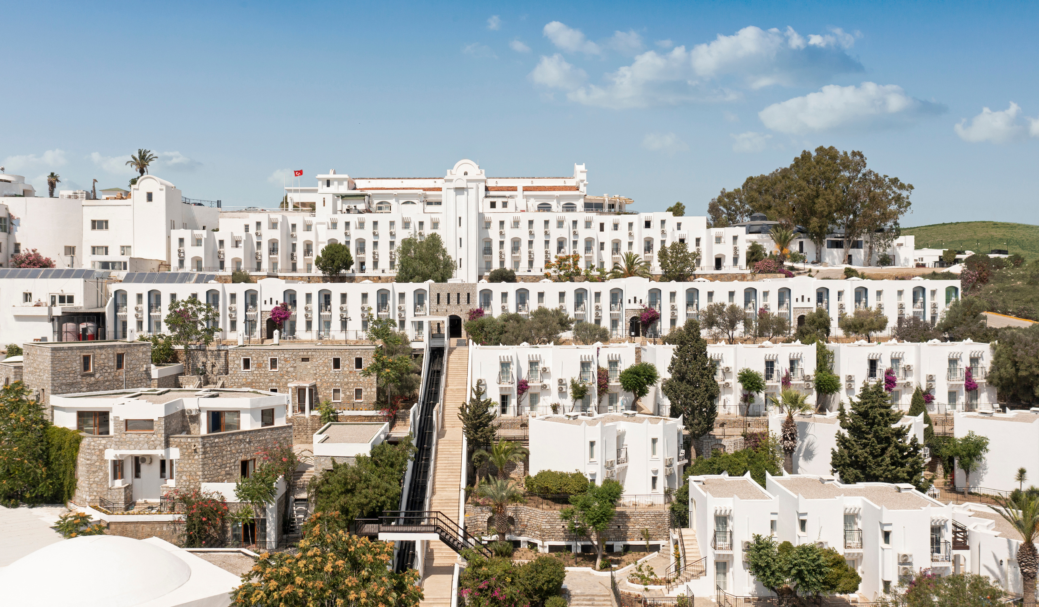
Подготовлено: Ozen Kaya, менеджер по качеству и устойчивому развитию.
Вкладчик: Управление курорта Başka Resort Bodrum

